Slide 1
Instalace MS Dynamics NAV 5.0
Stručný návod/Installation manual

Slide 2
Umístění zdrojových souborů pro instalaci Location of the resource files
Přes připojení eduroam (podle testů zhruba 8-10 minut) (either using eduroam connection)
https:/is.muni.cz/auth/do/econ/soubory/katedry/kph/MS_Dynamics_NAV.7z
Z počítačů v učebnách nebo z veřejných počítačových učeben (from PC in computer rooms)
programs(\\esetw) (Q:) MS_Dynamics_NAV\ .. Všechny soubory v tomto adresáři
Objem stahovaných dat : …. 2 GB (approx size of the files : 2 GB)

Slide 3
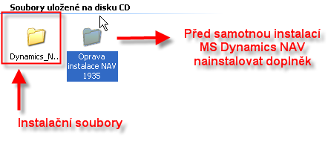
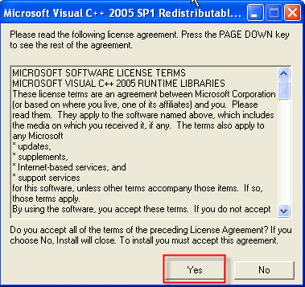
Instalace I /Installation I
Installation files
Before NAV isntallation you have
to install firstly a small complement
Doplněk se týká C++ a jde
pouze o interní prerekvizitu

Slide 4
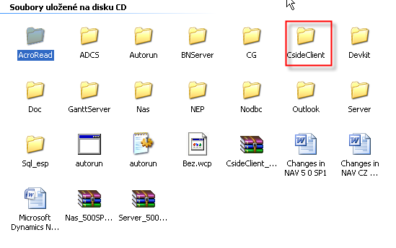
Instalace II/Installation II
Otevřete podadresář Cside Client ……
Open firstly subdirectory Cside Client ……

Slide 5
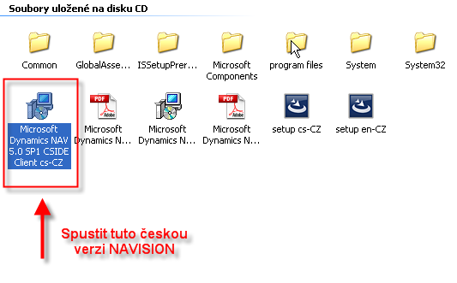
Instalace III/Installation III
You have to start English setup file

Slide 6
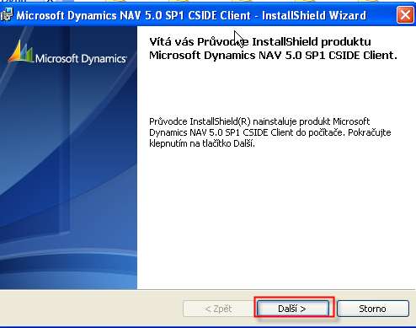
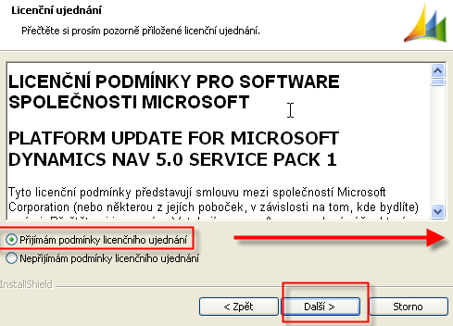
Instalace IV/Installation IV
NEXT
NEXT

Slide 7
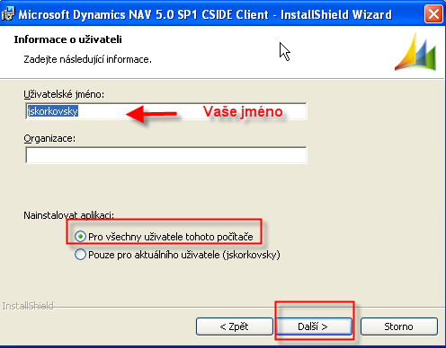
Instalace V / Installation V
NEXT

Slide 8
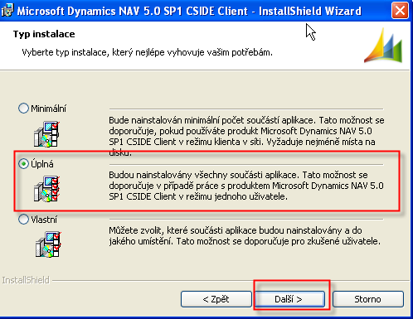
Instalace VI/ Installation V
NEXT
Dále na požádání spusťte instalaci
Start installation when asked

Slide 9
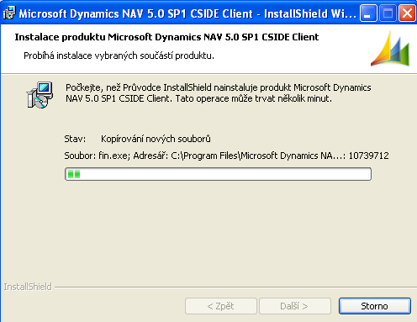
Instalace VII / Installation VII
Tato fáze může trvat několik minut, takže trpělivost…..
Patience please…

Slide 10
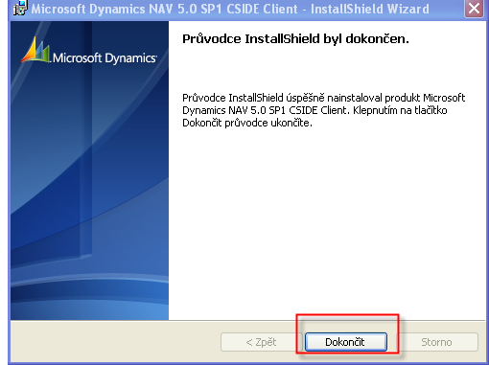
Instalace VIII / Installation VIII
FINISH

Slide 11
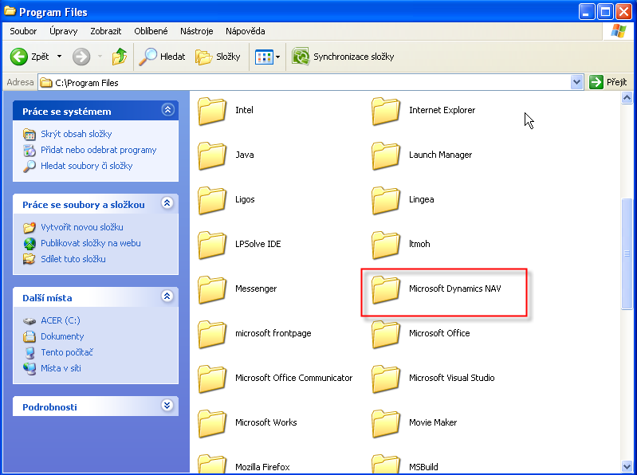
Instalace IX- zástupce na plochu Installation IX – desktop shortcut on the desktop area

Slide 12
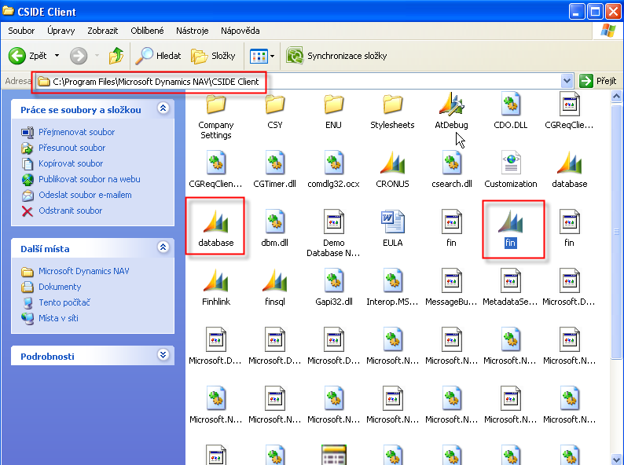
Instalace X –zástupce na plochu Installation X – desktop shortcut on the desktop area

Slide 13
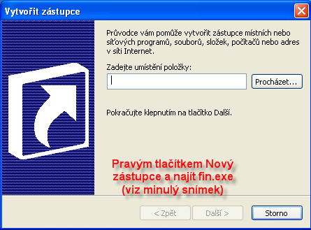
Instalace XI / Installation XI
Right mouse button and find fin.exe file

Slide 14
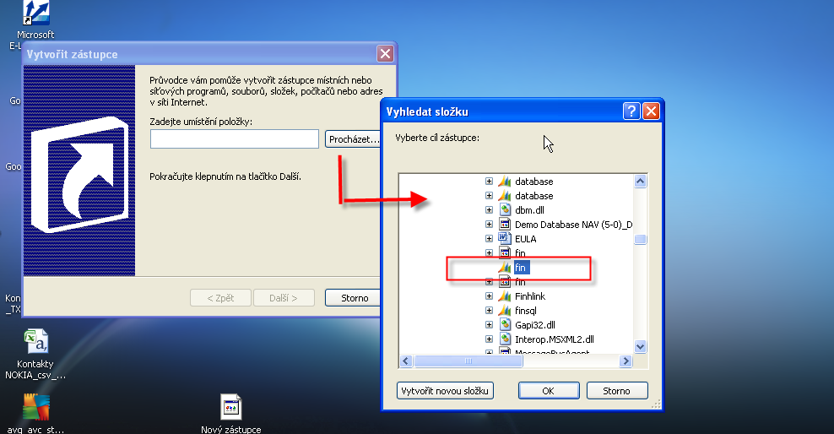
Instalace XII / Installation XII

Slide 15
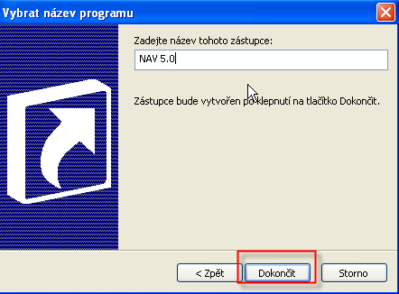
Instalace XIII
FINISH

Slide 16
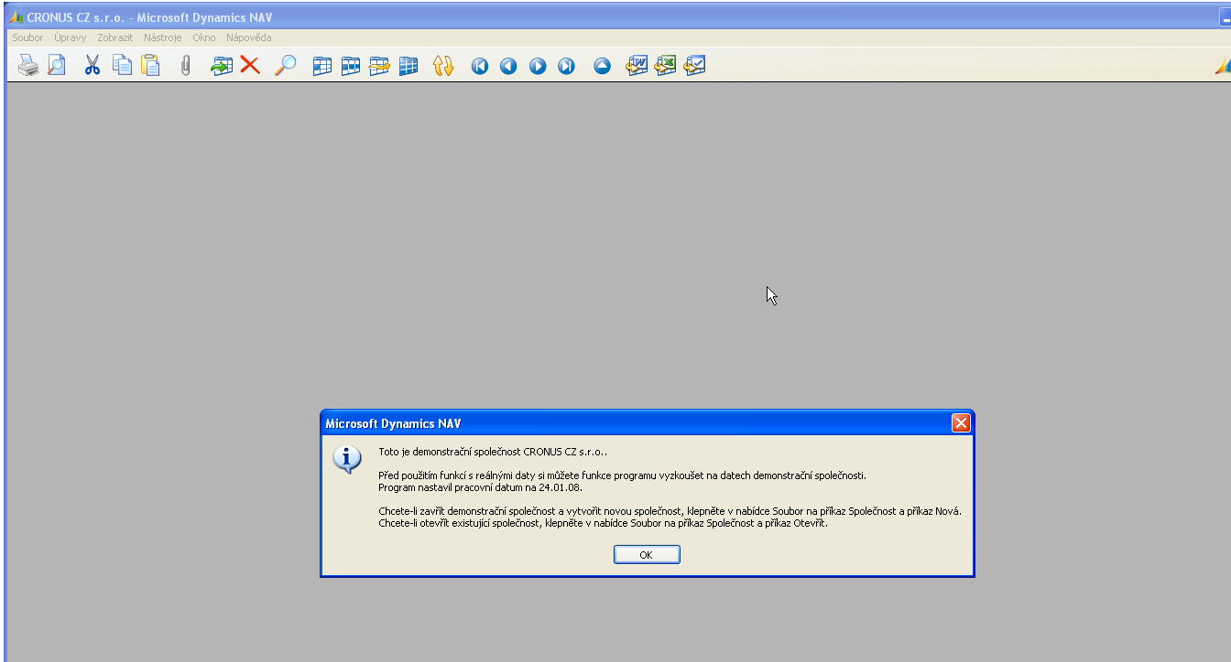
Start MS Dynamics NAV

Slide 17
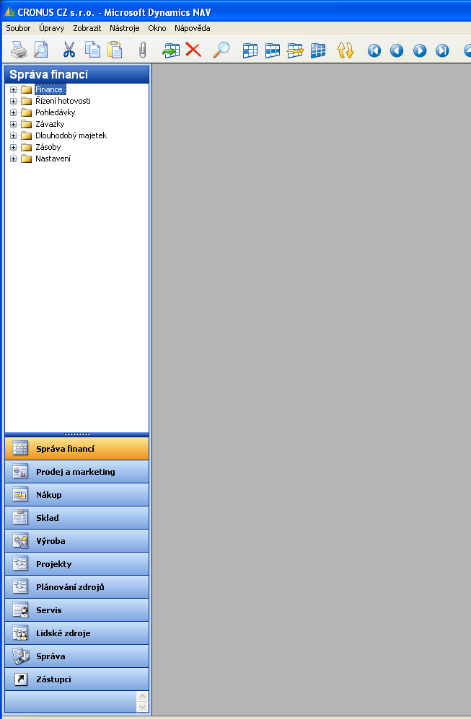
Start MS Dynamics NAV

Slide 18
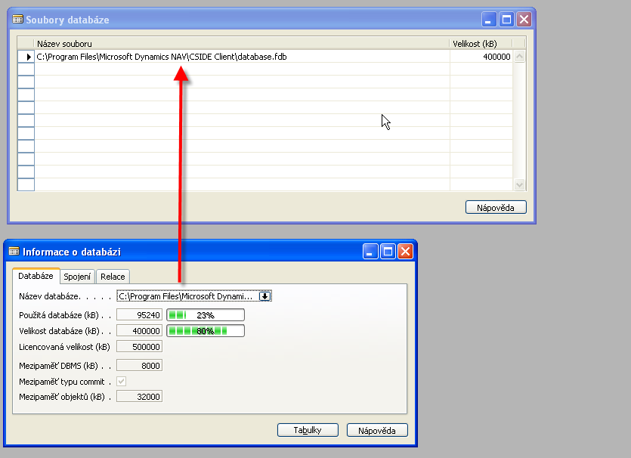
Databáze (Database)(pokud se automaticky připojila/If automatically connected)
Z menu soubor na horní liště
Připojeno
Connected

Slide 19
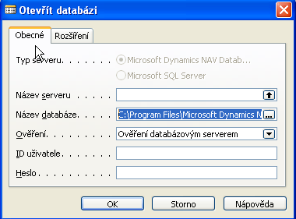
Připojení databáze / Database connection (pokud se automaticky nepřipojila)/ if not automatically connected)
Z menu soubor na horní liště Otevřít DB a najít v CSIDE CLIENT
adresáři soubor database.fdb /From the menu files ( upper menu bar)
find Open Database and database.fdb in CSIDE CLIEINT subdirectory)

